Slide 1
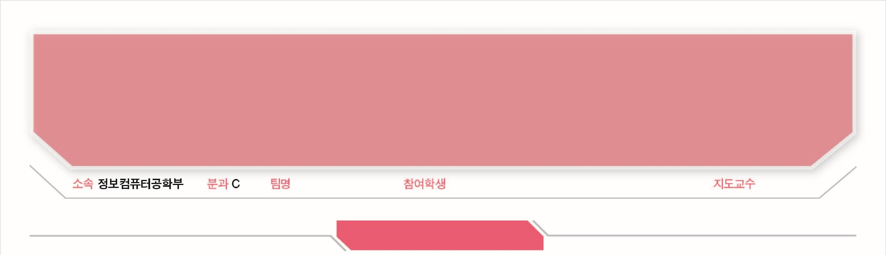
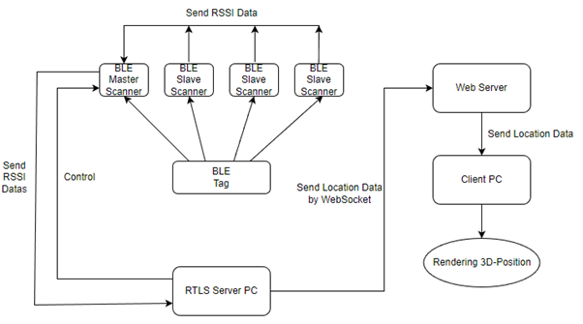
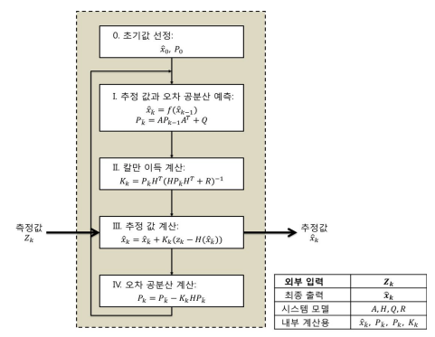
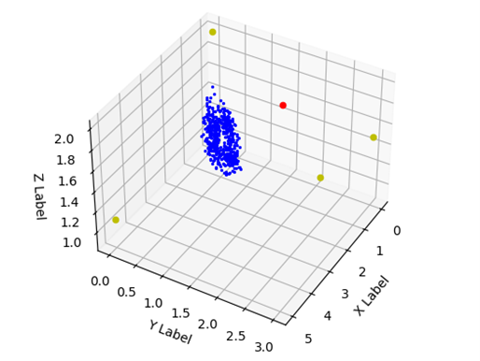
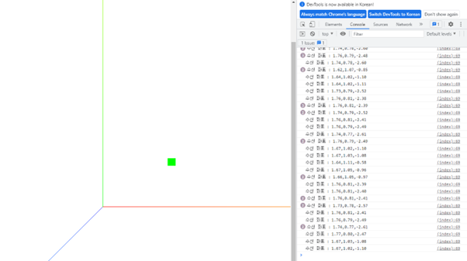
28
UWB/BLE 기반 3D 실내측위 및 동기화
버퍼리스트
안현기, 김춘수, 이현진
김원석
과제 목표
BLE 기술을 사용하여 저비용의 실시간 실내측위 시스템을 구현하고 공간좌표를 웹서버에 업로드하여 동기화
측위 오차를 줄이기 위한 보정 방법과 빠른 좌표 계산 알고리즘 연구 및 개발
BLE
BLE는 Bluetooth Low Energy의 준말이며, 과거에는 정확도가 3 ~ 8m 수준으로 불안정하여 완벽한 정밀도가 요구되지 않는 실내 위치확인 서비스와 인원, 자산의 입출/반출 관리 및 Room 레벨 기반의 실시간 위치 확인(RTLS)에 사용되었지만 Bluetooth 5.x 버전에서 정확도가 향상되었다.
RSSI
RSSI는 Received Signal Strength Indicator의 약자로 수신기에서 수신되는 전파의 세기가 얼마인지를 수치(dB)로 나타내는 것이다. RSSI 값은 아래의 수식으로 계산된다. 기본적으로 음수로 나타내며 0에 가까울수록 신호의 세기가 강하다.
D: 거리, TXPower: 송신 신호의 세기
과제 내용
시스템 구성도
오차 제어 - 확장 칼만 필터
BLE Tag 모듈이 Blink 신호를 방송하면 4대의 Scanner 모듈이 이를 수신하고 RSSI를 측정한다. Master 모듈은 각 Scanner 모듈에서 측정한 RSSI 값을 Server PC에 JSON 형식으로 전송한다. Server PC는 전송 받은 RSSI 값을 바탕으로 사변측량 알고리즘으로 3D 좌표를 계산한다. 실시간으로 계산된 좌표를 Web Server에 업로드하면 Client PC가 원격으로 값을 참조하고, 3D 공간좌표를 렌더링한다.
측정된 RSSI 값은 반사파, 장애물 및 다중경로 등 여러 이유로 오차가 크게 발생한다. 따라서 3D 좌표를 계산하기 전에 이를 보정할 필요가 있다. 확장 칼만 필터를 이용하면 3D 공간에서 좌표를 빠르고 정확하게 예측해낼 수 있다.
과제 결과
왼쪽 그림은 실제 3D 공간에
Scanner 4대를 (0, 0, 2), (3, 3, 1.7),
(0, 3, 1.5), (5, 0, 1.1) 좌표(단위: m)에 고정하고, Tag 모듈의 위치를 (2,2,2)로 설정한 후 500회 측위한 결과를 보여준다.
RSSI 값은 오차범위 2.5dbm으로 보정이 잘 되었지만, 3D 좌표를 계산하는 과정에서 오차가 증폭되어 실제 위치(빨간 점)보다 2~3m 떨어진 곳에 좌표가 나타났다.
실제 웹 서버로 3D 좌표 전송과 렌더링
2022

